Slide 1
Het OV 2007 – 2013 - 2017
15 november 2013, ROCOV, Pedro Peters
Notes:
Vraag: hoe ziet mijn agenda eruit in 2005 en in 2013
Groot verschil
Hoe ga je als bedrijf om met het OV
Praat vanuit RET en de grote stad

Slide 2
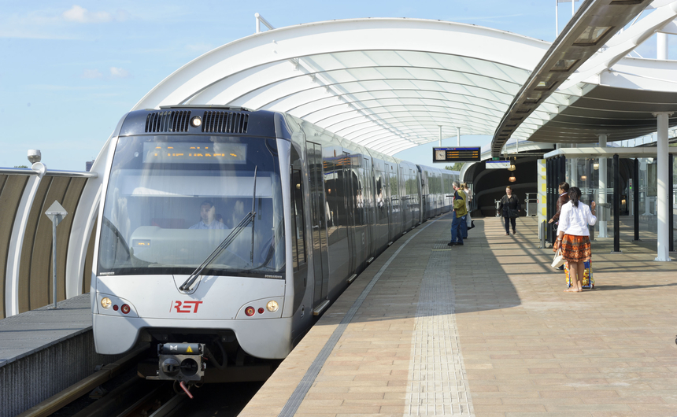
2005 – 2008: De basis op orde
Verzelfstandiging
Efficiënt werken
Kostenbeheersing
Weerstand
AANBESTEDEN
INBESTEDEN
Welkom bij!
Notes:
Dia 2
2006: STRIJD. De basis op orde
Onderzoek: RET is € 30 miljoen te duur
Opdracht nieuwe directeur:
30 miljoen efficiënter (zonder 1 bus minder) +
Verzelfstandigen per 1-1-2007
Moeilijk: doorbreken oude patronen
Politiek: marktwerking, aanbesteding, verzelfstandiging.
Intern: moet een hoop gebeuren. : geen geld, investeringen, te weinig personeel, overwerk, managementproblemen, lage productiviteit, te weinig personeel, veel rituitval.
Hoe ermee omgaan? Heel veel uitleggen: marktwerking goede zaak, we gaan harder werken maar komen niet aan poen of pensieon, we houden geld over om te investeren in beter openbaar vervoer.

Slide 3
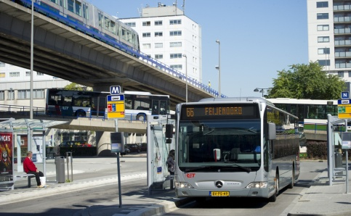
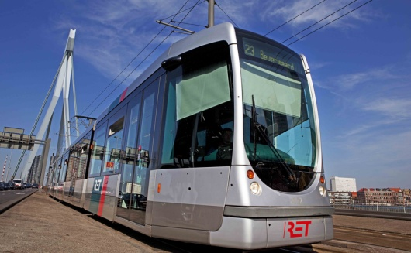
2008 – 2011 Aardig Onderweg
Investeren in goed OV en in de reiziger
Aanbesteden busconcessie 2011
Aanbesteden rail 2016
of………toch niet ?
CONCLUSIE: eigen koers bedrijfsplan
Notes:
Dia 3
Vanaf 2008: De basis is op orde. We zijn financieel gezond. We kunnen vooruit gaan kijken! De RET is Aardig Onderweg. En ook steeds vaker zijn onze reizigers aardig onderweg.
Het is ene tijd van bezuinigingen en een loterij van wel of niet aanbesteden. In 2012 wordt de bus aanbesteed en die wint de RET. Onze strijd om een integraal bedrijf te blijven hebben we gewonnen!

Slide 4
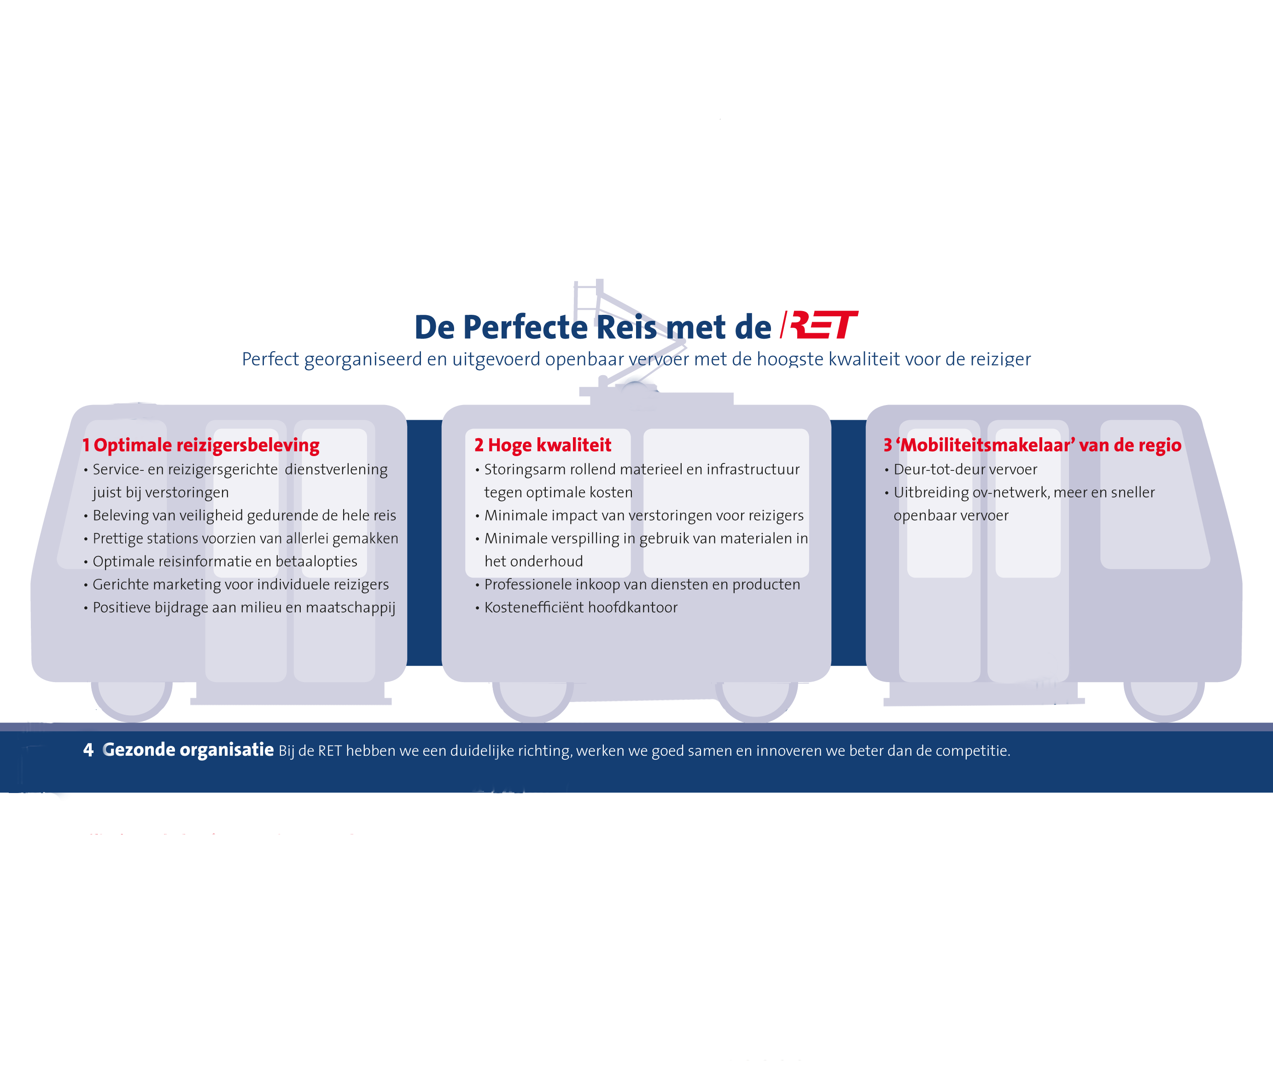
2012 – 2017 bedrijfsplan RET
Notes:
Dia 4
Het is tijd voor een nieuwe koers. Niet de RET maar de reiziger moet centraal staan. We maken een nieuw bedrijfsplan. En we streven naar perfect georganiseerd en uitgevoerd opnbaar vervoer met de hoogste kwaliteit voor de reiziger We worden steeds meer serviceverlener. Want het vervoeren van mensen is de basis en die is op orde.
We kunnen dit ambitieuze plan alleen realiseren als we de rail niet hoeven aan te besteden. Dan pas loont het investeren in het OV voor ons.
Grote investeringen (ML beurten metro - D beurten metro)

Slide 5
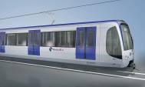
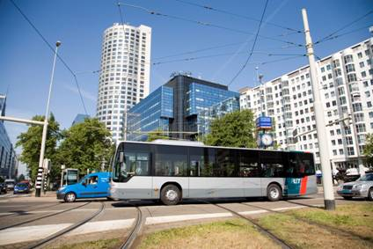
2012 en 2013:
Maart 2012: aanbesteding BUS 2012 –2019
Oktober 2012: wet inbesteding
Augustus 2013: hoofdlijnenakkoord RAIL 2013 – 2026
integraal OV-model
reiziger centraal
hoge kostendekkingsgraad – lage subsidie
investeringen
Ketenmobiliteit
Notes:
Reiziger centraal
Metro 100%\
Hoekse Lijn 100%
Investeringen: ML beurten – D beurten: airco, reisinfopanels, stoffen bekleding WIFI
Keten: OVFiets
60 mio in stations etc. Infra.

Slide 6
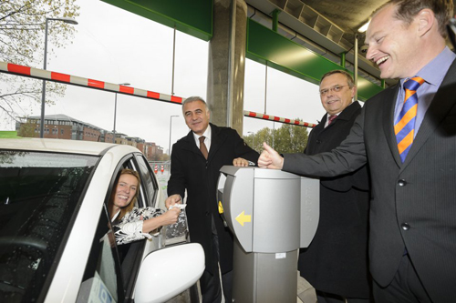
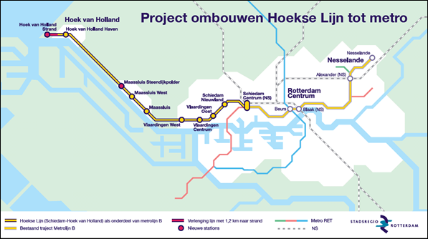
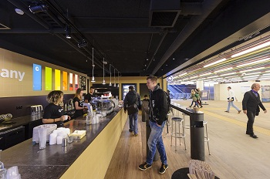

Nieuw in 2013!
Hoekse Lijn
Van deur tot deur: P&R
Marketing nieuwe stijl
Winkels op stations
Notes:
Dia 5
Wat hebben we in 2013 al bereikt?
Besluitvorming Hoekse Lijn: uitbreiding netwerk. Straks van beach to beach en van stad tot strand!
OV miles: gezien in het nieuws? Reiziger kunnen sparen voor korting bij belangrijke Rotterdamse winkels, dierenpark, restaurants
Winkels op stations: we willen dat mensen graag met het OV reizen, dat ze zich prettig voelen. Daarom nu de eerste coffee company in ons station en in december nummer 2 met geïntegreerd servicepunt van de RET!
Openbaar vervoer is niet langer van A naar B maar van deur tot deur! Daar hoort een P&R ook bij. Vorige week geopend: nieuwe P&R Kralingse Zoom met 1000 nieuwe parkeerplaatsen en vrij reizen met de RET.

Slide 7
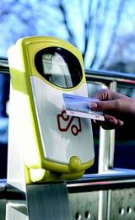
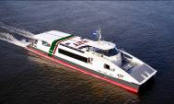
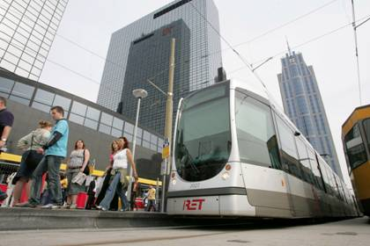
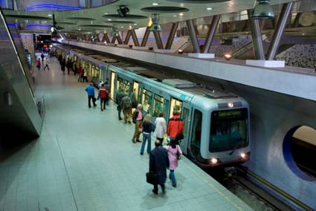
2014 en verder………..
OV bedrijf meer serviceverlener en mobiliteitsmakelaar
Samenwerking regio en OV bedrijven
Nieuwe generatie RET-ers
Uitbreiding netwerk: Hoekse Lijn
Nieuwe mogelijkheden OV chipkaart
Notes:
Dia 6: Het OV van de toekomst
Succes van OV bedrijf zit niet in vervoer maar in service (reisinfo, comfort, gemak, retail) en in vervoer van deur tot deur MOET RUIMTE KRIJGEN!! AMBTENAREN - BESTUURDERS!!
Samenwerking tussen OV bedrijven en in de regio is een must: want de klant staat centraal en wil gemak. Dus bedrijven en overheden: werk samen!
Feit: gemiddelde leeftijd nu is 50! Er komt een nieuwe generatie aan
Nog meer verbindingen: Hoekse Lijn gerealiseerd in 2017
OV chipkaart: andere vorm: mobiel, etc. Meer mogelijkheden! Nu al: OV miles. Van de chipkaart ga je houden!
VOLGENDE: app
ROR
Van geld, geld, geld, ruzie naar opbouwen!!!

